Slide 1


Docente: Nicola Toledo
Angular I Progetto

Slide 2

Shopping Cart
Notes:
ciao e benvenuto, in questo esercizio andrai a creare <titolo>
a mettere in pratica quello che quello che abbiamo visto durante le lezioni , scarica il progetto starter questo è l’obbiettivo metti in pausa e prova se continui vedrai la soluzione,
bene in questo esercizio abbaimo visto come … alla prossima

Slide 3
Esercizio
lo scopo di questo esercizio è quello di usare solo es6 all'interno di un'app angular
per dimostrare che è possibile lavorare ad un progetto angular anche non conoscendo tutte le funzionalità che il framework offre

Slide 4

Esercizio
parti dallo starter-project aprilo su vscode ed installa i pacchetti npm con npm i , installa bootstrap ed avvia l’app con :
npm run full-stack
utilizza l’api http://localhost:4201/products (vedi la struttura utilizzando postman o thunder client di vscode) per recuperare dal server una lista di prodotti che potrai visualizzare il dettaglio in un’altra pagina ed aggiungerlo ad un carrello
inoltre potrai vedere il carrello ed una volta completato l’ordine dovrai ripulirlo
alla fine upload il progetto su bitbucket
se ci sono errori nel codice usa il debugger per controllare

Slide 5
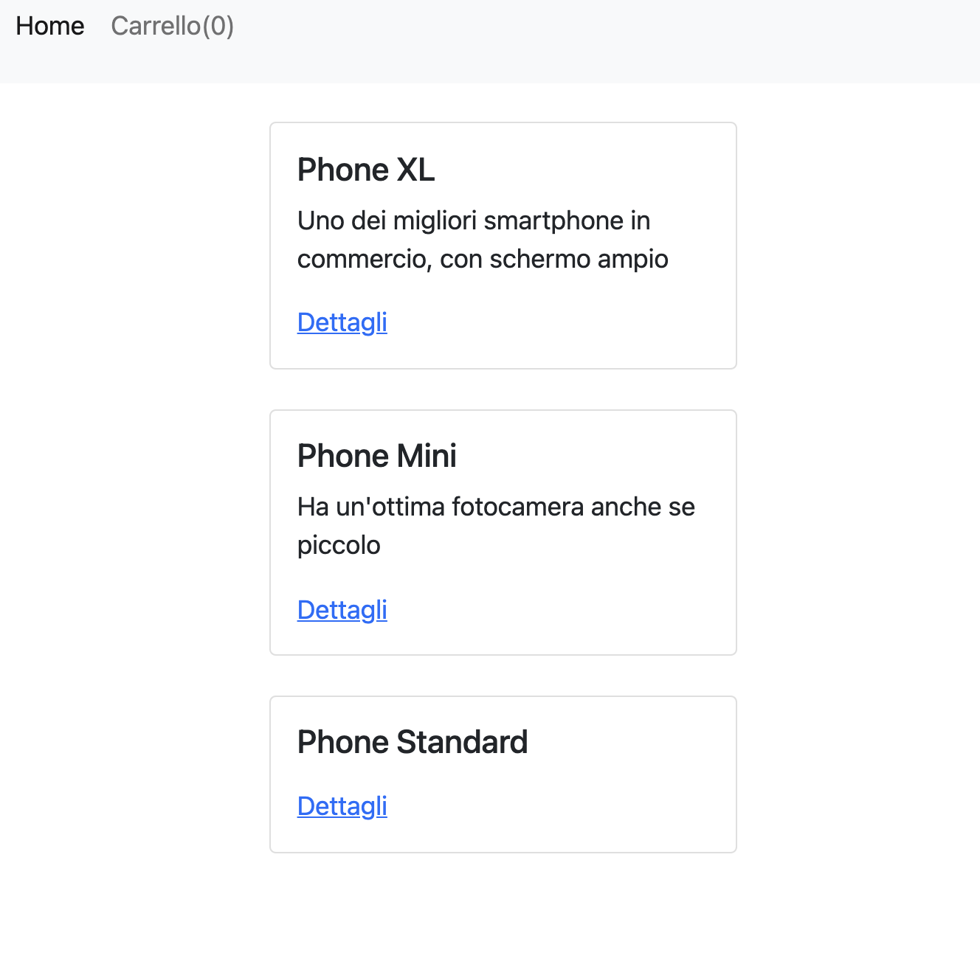
Esercizio
ui lista prodotti

Slide 6
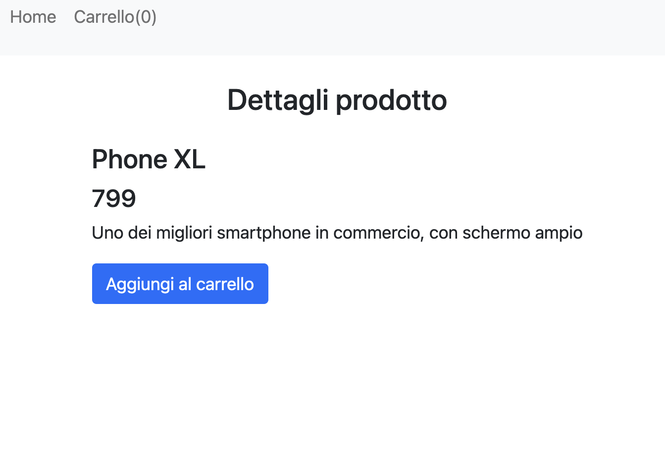
Esercizio
ui dettaglio prodotto

Slide 7
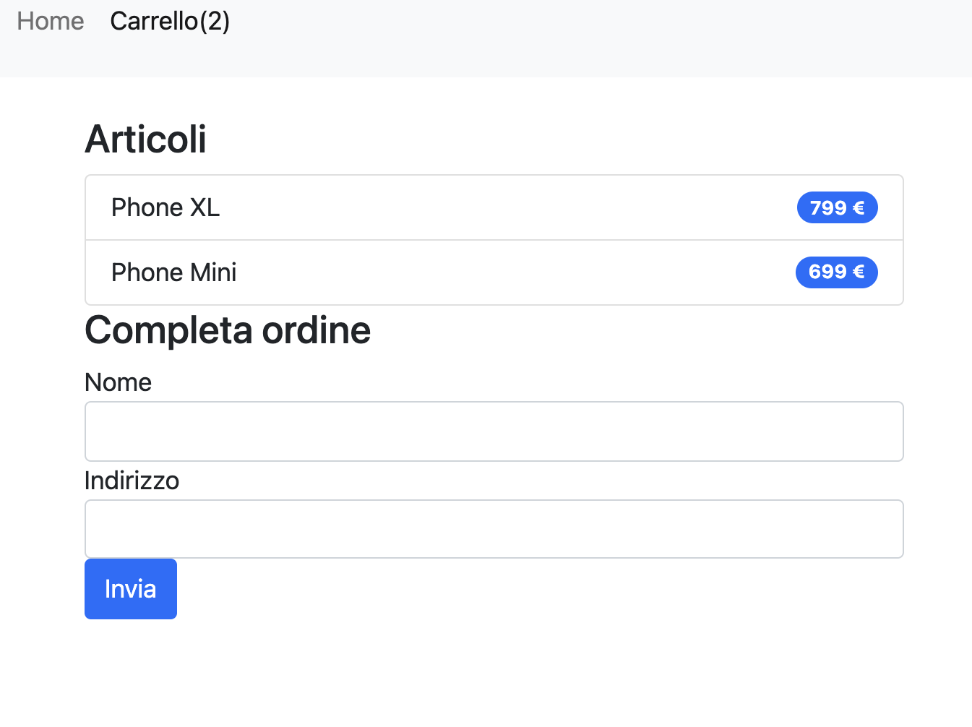
Esercizio
ui carrello

Slide 8
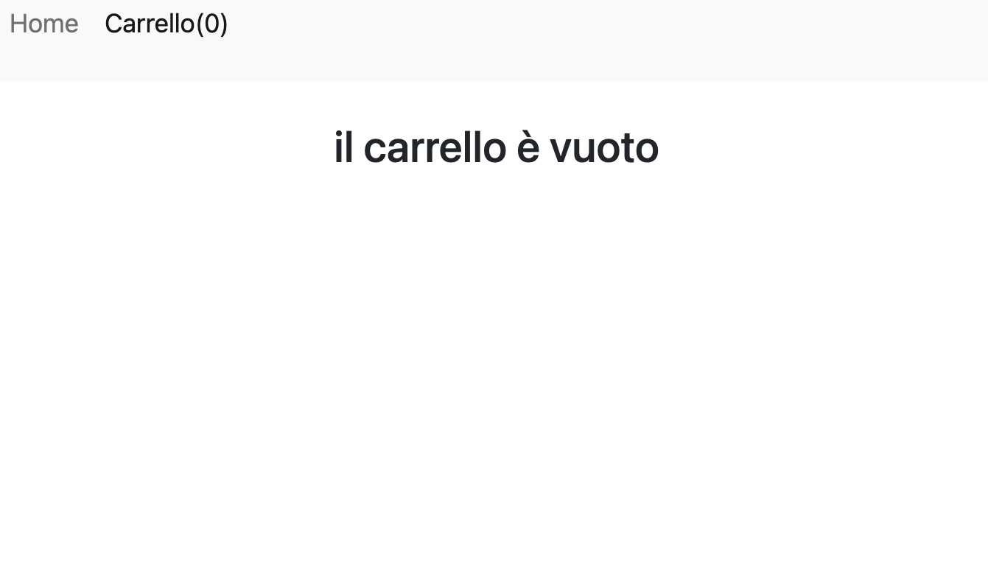
Esercizio
ui carrello vuoto

Slide 9
Esercizio
Crea la tua prima SPA con angular, testala e predisponi l’ambiente per lo sviluppo
Crea la tua prima SPA con angular, testala e predisponi l’ambiente per lo sviluppo

Slide 10
Grazie.
Epicode School
Via Baccio Baldini, 12
00146 - Roma
ammissioni@epicode.school

